Slide 1
Nome apresentação

Slide 2
objetivo

Slide 3
Requisitos

Slide 4
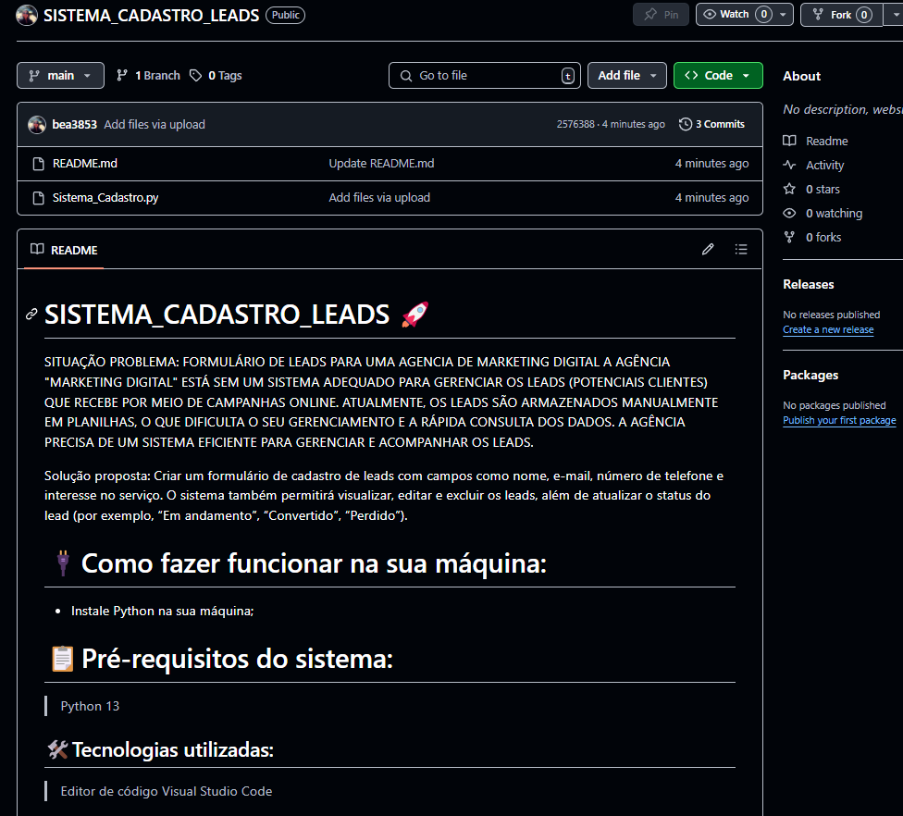
Nome apresentação
Requisitos
nome

Slide 5
Como o sistema funciona

Slide 6
Em Quais áreas é útil

